Slide 1


KEMENTERIAN DALAM NEGERI
REPUBLIK INDONESIA
MEKANISME TUGAS GWWP DLM PENYELENGGARAAN PEMERINTAHAN KAB/KOTA
Rpt Penyiapan Juknis Dekon, Ditjen Bina Adwil
Dr. Tumpak H Simanjuntak, MA
INSPEKTUR JENDERAL
Jakarta, 12 Feb 2020

Slide 2
Outline
KEMENTERIAN DALAM NEGERI
REPUBLIK INDONESIA
Mekanisme Binwas (UU 23/2014)
Obyek Binwas (Umum dan Teknis)
SPM dan NSPK
Esensi Monev Tugas GWPP
Lingkup monev & was SPM dan NSPK (PP 12/2017)
Jenis SPM
Pembinaan dan Pengawasan

Slide 3
KEMENTERIAN DALAM NEGERI
REPUBLIK INDONESIA
MEKANISME BINWAS (UU 23/2014)
PEMERINTAH
PASAL 8 ayat (3)
BINWAS Secara Nas. dikoordinasikan Mendagri
Pembinaan
Pengawasan
Mendagri
K/L
Binwas Umum
Binwas Teknis
Provinsi
GWPP. Binwas umum & teknis (Pasal 378 ayat (1)
UU 23/2014)
Gubernur sbg Kepala Daerah (Pasal 379 ayat (1) UU 23/2014)
PASAL 379 ayat (2)
BINWAS dibantu
Inspektorat Provinsi
Kab/Kota
PD Provinsi

Slide 4

KEMENTERIAN DALAM NEGERI
REPUBLIK INDONESIA
OBYEK BINWAS URUSAN PEMERINTAHAN (NKRI)
OBYEK BINWAS URUSAN PEMERINTAHAN (NKRI)
Dibagi berdasarkan kriteria Eksternalitas, Akuntabilitas dan Efisiensi
ABSOLUT
URUSAN PEMERINTAHAN UMUM
KONKUREN
PERTAHANAN
KEAMANAN
AGAMA
YUSTISI
POLITIK LUAR NEGERI
MONETER & FISKAL
WAJIB
(24)
PILIHAN
(8)
PENDIDIKAN
KESEHATAN
PU DAN PR
PERUMAHAN RAKYAT DAN KAW PERMUKIMAN
TRAMTIBUM & LINMAS
SOSIAL
YAN DASAR
(6)
NON YAN DASAR (18)
S P M
N S P K
Dilaksanakan secara bertahap dengan mempertimbangkan kapasitas kuangan daerah, sumber daya personil, dan ketersediaan sarana dan prasarana.

Slide 5
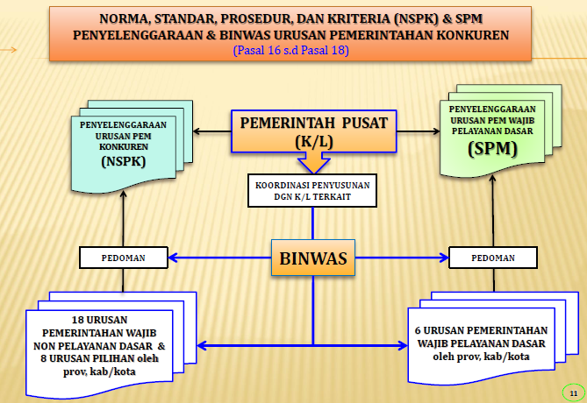
KEMENTERIAN DALAM NEGERI
REPUBLIK INDONESIA
SPM DAN NSPK

Slide 6


ESENSI MONEV TUGAS GWPP

Slide 7
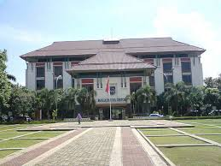
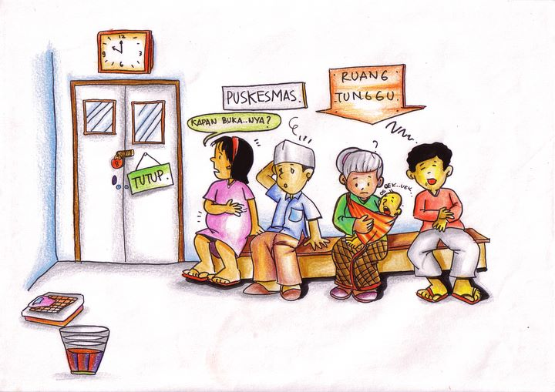
KEMENTERIAN DALAM NEGERI
REPUBLIK INDONESIA
Menjamin tercapainya SPM dan NSPK Urpem melalui optimalisasi penggunaan input, proses, hasil, dampak dan manfaat dekon dlm penyelenggaraan Pemerintahan Daerah.
Tujuan
Menjamin efisiensi dan efektifitas pencapaian SPM dan NSPK di Kab/Kota melalui penyelenggaraan kegiatan dekon oleh Pemprov.

Slide 8
KEMENTERIAN DALAM NEGERI
REPUBLIK INDONESIA
LINGKUP MONEV & WAS SPM DAN NSPK (PP 12/2017)
WAS TEKNIS
WAS UMUM
Capaian SPM
Ketaatan NSPK
Dampak pelaksanaan urusan
Akuntabilitas APBN
PEMDA
Pembagian urusan
Kelembagaan
Kepegawaian & PD
Keuangan daerah
Pembangunan daerah
Pelayanan publik
Kerja sama daerah
Kebijakan daerah
KDH & DPRD
URUSAN KONKUREN
WAJIB
PILIHAN
BINWAS KDH THD PD
Pelaksanaan urusan
Pelaksanaan TP APBD
Ketaatan NSPK
Akuntabilitas APBD
ITJEN DAGRI : Was Umum Prov
ITJEN K/L : Was Tek Prov
GWPP : Wasum dan Tek Kab/kota
ITDA : Binwas thd Perangkat Daerah
(Psl 10 ayat (1) j.o Psl 18)
Penyusunan dok ren & anggaran
Pelaksanaan Bin
Program stranas di daerah
PAMJAB
Pemeriksaan tujuan
(Psl 16 ayat (3))
Was Teknis dilakukan thd pelaksanaan substansi urusan yg diserahkan ke daerah.
(Psl 10 ayat (3))
❷
❸
❹
Reviu, Pemeriksaan, Monitoring & Evaluasi
❺
Was dilakukan o/ APIP
Kompetensi Pengawasan Urusan
(Psl 10 ayat (12) & Psl 16)
❶
WHO
WHAT
WHERE
WHEN
HOW

Slide 9
KEMENTERIAN DALAM NEGERI
REPUBLIK INDONESIA
PENGELOLAAN
Urs.Wajib
Non Pelayanan Dasar
32 Urusan
Pelayanan Dasar
Urs. Pilihan
SPM
PAD/DBH
PUSAT
PEMDA
Fiscal gap
Pendanaan berdasarkan pada standar pelayanan teknis dan regional cost
DAU
DAK
SPM
DEKON
DAERAH TIDAK BISA MELAKSANAKAN SENDIRI
TP

Slide 10
KEMENTERIAN DALAM NEGERI
REPUBLIK INDONESIA
SPM
(PP No. 2 Tahun 2018)
NO | BIDANG | PROVINSI | KAB/KOTA
1 | Pendidikan | Pendidikan Menengah; dan Pendidikan Khusus. | Pendidikan Anak Usia Dini; Pendidikan Dasar; dan Pendidikan Kesetaraan.
2 | Kesehatan | Pelayanan Kesehatan Bagi Penduduk Terdampak Krisis Kesehatan Akibat Bencana dan/ atau Berpotensi Bencana Provinsi; dan Pelayanan Kesehatan Bagi Penduduk pada Kondisi Kejadian Luar Biasa Provinsi. | Pelayanan Kesehatan Ibu Hamil; Pelayanan Kesehatan Ibu Bersalin; Pelayanan Kesehatan Bayi Baru Lahir; Pelayanan Kesehatan Bayi Baru Lahir; dan Pelayanan Kesehatan Pada Usia Pendidikan Dasar.
3 | Pekerjaan Umum | Pemenuhan Kebutuhan Air Minum Curah Lintas Kabupaten/Kota; dan Penyediaan Pelayanan Pengolahan Air Limbah Domestik Regional Lintas Kabupaten/Kota. | Pemenuhan Kebutuhan Pokok Air Minum Sehari-hari; dan Penyediaan Pelayanan Pengolahan Air Limbah domestik.
4 | Perumahan Rakyat | Penyediaan Dan Rehabilitasi Rumah yang Layak Huni Bagi Korban Bencana Provinsi; dan Fasilitasi Penyediaan Rumah yang Layak Huni Bagi Masyarakat yang Terkena Relokasi Program Pemerintah Daerah Provinsi. | Penyediaan dan Rehabilitasi Rumah yang Layak Huni Bagi Korban Bencana Kabupaten/Kota; dan Fasilitasi Penyediaan Rumah yang Layak Huni Bagi Masyarakat yang Terkena Relokasi Program Pemerintah Daerah Kabupaten/Kota.

Slide 11
KEMENTERIAN DALAM NEGERI
REPUBLIK INDONESIA
SPM
(PP No. 2 Tahun 2018)
NO | BIDANG | PROVINSI | KAB/KOTA
5 | Ketentraman, Ketertiban Umum, dan Perlindungan Masyarakat | Pelayanan Ketenteraman Dan Ketertiban Umum Provinsi. | Pelayanan Ketenteraman dan Ketertiban Umum; Pelayanan Informasi Rawan Bencana; Pelayanan Pencegahan dan Kesiapsiagaan terhadap Bencana; Pelayanan Penyelamatan dan Evakuasi Korban bencana; dan Pelayanan Penyelamatan dan Evakuasi Korban.
6. | Sosial | Rehabilitasi Sosial Dasar Penyandang Disabilitas Telantar Di Dalam Panti; Rehabilitasi Sosial Dasar Anak Telantar Di Dalam Panti; Rehabilitasi Sosial Dasar Lanjut Usia Telantar Didalam Panti; Rehabilitasi Sosial Dasar Tuna Sosial Khususnya Gelandangan dan Pengemis Di Dalam Panti; dan Perlindungan dan Jaminan Sosial Pada Saat dan Setelah Tanggap Darurat Bencana Bagi Korban Bencana Provinsi. | Rehabilitasi Sosial Dasar Penyandang Disabilitas Telantar Di Luar Panti; Rehabilitasi Sosial Dasar Anak Telantar Di Luar Panti; Rehabilitasi Sosial Dasar Lanjut Usia Telantar Diluar Panti; Rehabilitasi Sosial Dasar Tuna Sosial Khususnya Gelandangan Dan Pengemis Di Luar Panti; dan Perlindungan Dan Jaminan Sosial Pada Saat Dansetelah Tanggap Darurat Bencana Bagi Korbanbencana Kabupaten/Kota.

Slide 12

Pembinaan dan Pengawasan
(Pasal 22 Permendagri No. 100 Tahun 2018 tentang Penerapan SPM)
Menteri melalui Direktur Jenderal Bina Pembangunan Daerah melakukan pembinaan secara umum dan menteri teknis yang membidangi Urusan Pemerintahan Wajib Pelayanan Dasar melakukan pembinaan secara teknis terhadap Penerapan SPM daerah Provinsi.
1
2
Menteri melalui Inspektorat Jenderal melakukan pengawasan terhadap Penerapan SPM daerah provinsi.
3
Gubernur melakukan pembinaan dan pengawasan Penerapan SPM daerah kabupaten/kota.
4
Bupati/Wali Kota melakukan pembinaan dan pengawasan penerapan SPM daerah kabupaten/kota.

Slide 13
KEMENTERIAN DALAM NEGERI
REPUBLIK INDONESIA
KEDUDUKAN MONEV DLM PENGELOLAAN SPM
Perencanaan
PERENCANAAN
Evaluasi
Pelaksanaan
Perencanaan
Perencanaan
Evaluasi
EVALUASI
PELAKSANAAN
Pelaksanaan
Pelaksanaan
Evaluasi

Slide 14

Perbedaan Monitoring & Evaluasi
1
ASPEK | MONITORING | EVALUASI
BATASAN | Kegiatan pemantauan yang dilakukan secara berkala untuk mengetahui pemenuhan Jenis Layanan Dasar dan Mutu Pelayanan Dasar. Hasil monitoring kemudian digunakan untuk penilaian kinerja Perangkat Daerah, Pengembangan kapasitas Daerah dan Penyempurnaan kebijakan penerapan SPM. | Kegiatan yang dilakukan untuk mengetahui hasil guna (output), daya guna (outcome), dan manfaat dari pengelolaan SPM.
TAHAPAN/ WAKTU | Pada saat penyusunan rencana pemenuhan Pelayanan Dasar & pelaksanaan SPM, | Dilaks. pada penyusunan rencana pemenuhan Pelayanan Dasar dgn tujuan agar pelayanan dasar tersedia secara cukup dan berkesinambungan

Slide 15
ASPEK/TAHAPAN MONEV PENGELOLAAN SPM
RIVIEW TIM MONEV
INPUT:
KEBIJ , PROGRAM/KEG, ANGGARAN/, TIM/PANITIA, ADM & MANAJEMEN PELAKS SPM
PROSES/PELAKSANAAN SPM (Program/keg K/L/Daerah);
* Identifikasi;
* Verifikasi.
* Pembakuan & Legalisasi.
OUTPUT:
Kuantitas program/keg K/L (Timnas) & Pemda dlm SPM
OUTCOME:
Dampak program/keg SPM bg Daerah & masy : perbedaan yg ada sebelum/sesudah SPM (signifikan/tdk)
PELAPORAN

Slide 16
METODA MONEV PENGELOLAAN SPM
TIM MONEV PENGELOLAAN SPM
OBSERVASI:
- SUNGRAM K/L & D: pd semua tahapan penetapan kebij program: SPT: musrenbang.
- PELAKSANAAN: on the spot
- PEMANFAATAN HASIL SPM
FGD/SEJENIS:
* K/L: proses perenc, RKA-KL, RDP dsb).
* Proses perenc di Daerah
* Forum2 Stakeholder
* Pelaks SPM.
POLICY & PROGRAM REVIEW (i.e. PERT)
Aktivitas monev thd dokumen kebijakan SPM PST & DAERAH oleh antar pelaku.
OLAP (Online Analytical Program): dilaks pd semua tahapan keg SPM
(Syarat: tersediaan Software, Hardware & Brainware)

Slide 17
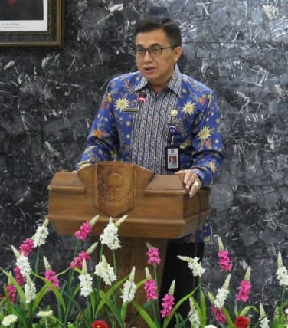
Terima Kasih
KEMENTERIAN DALAM NEGERI
REPUBLIK INDONESIA
Keep Moving for The Better P2UPD

